Slide 1

CHÀO MỪNG CÁC CON
ĐẾN VỚI TIẾT HỌC

Slide 2
Toán
Luyện tập chung (81)

Slide 3











Yêu cầu cần đạt
Ứng dụng kiến thức đã học để làm tính và giải toán liên quan đến thực tế.
Phát triển năng lực tư duy toán học.

Slide 4







Luyện tập - Thực hành

Slide 5
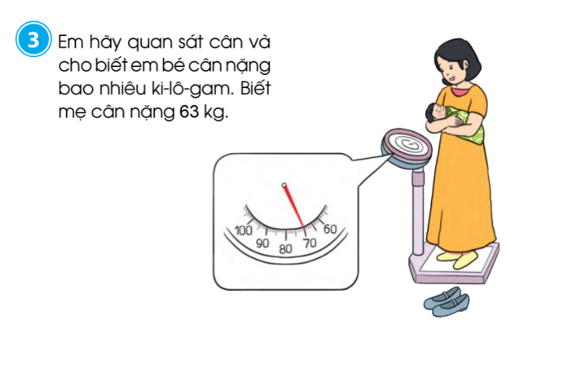
Mẹ cân nặng bao nhiêu ki - lô - gam?
Mẹ cân nặng 63kg
Khi bế thêm em bé, hai mẹ con nặng bao nhiêu ki - lô - gam?
Khi bế thêm em bé, hai mẹ con nặng 70kg.
Em bé nặng bao nhiêu ki - lô- gam?
Em bé cân nặng là:
70 – 63 = 7 (kg)
Đáp số: 7 kg

Slide 6
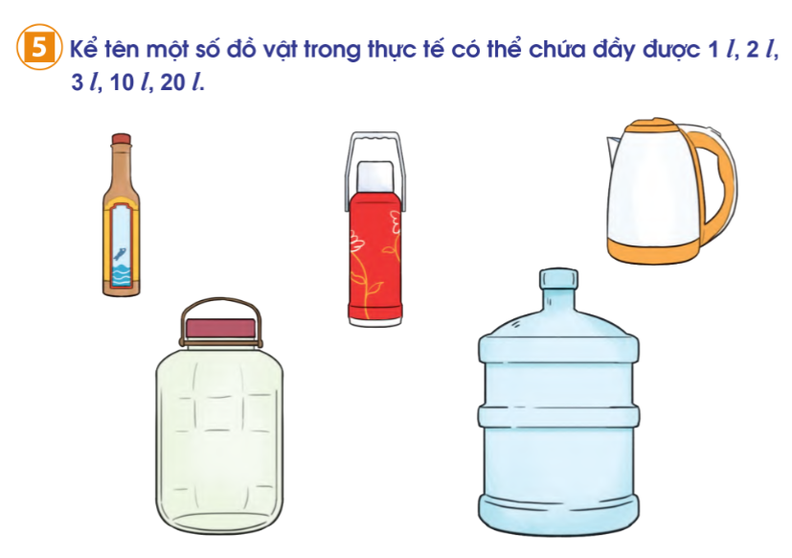
Bình đun nước
Chai nước mắm
Phích nước
Bình thuỷ tinh
Bình nước uống

Slide 7
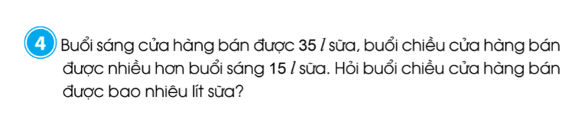
Bài toán thuộc dạng toán nào đã học?
Bài toán về nhiều hơn.
lít sữa.
Con hãy nêu đơn vị của bài toán?
Lưu ý: Khi viết phép tính và đáp số, sử dụng đơn vị viết tắt: l sữa.
Con hãy tóm tắt và trình bày bài vào vở ô li Toán.

Slide 8
Tóm tắt
Buổi sáng :
Buổi chiều:
…l sữa
… l sữa
? l sữa
Bài giải
………………………………. là:
…………………. (l sữa)
Đáp số: …. l sữa.

Slide 9
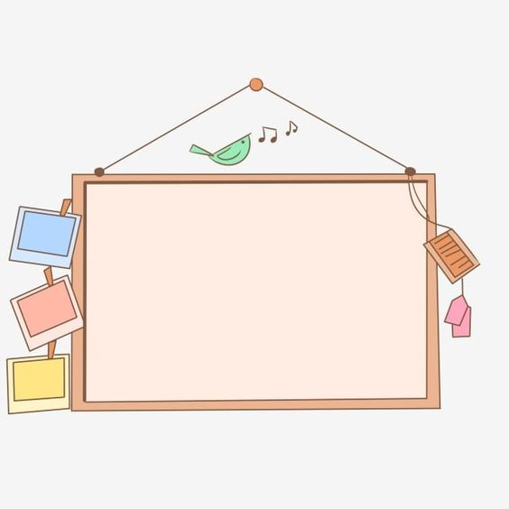
DẶN DÒ
Hoàn thành bài 4 vào vở ô li Toán.
Xem trước bài Hình tứ giác – trang 82.

